Slide 1

Buen día !!

Slide 2
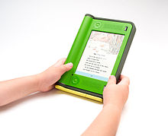
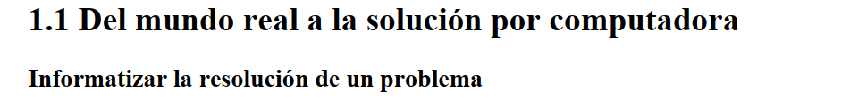
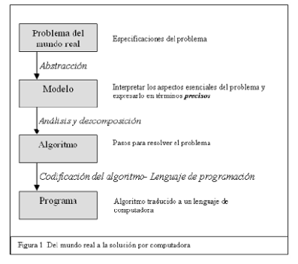
REPASEMOS del LIBRO

Slide 3

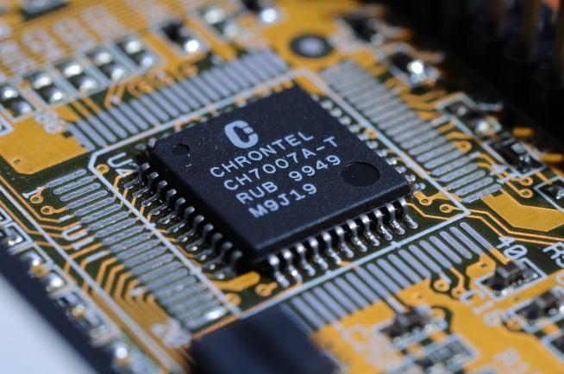




REPASEMOS del LIBRO
Representación en memoria

Slide 4
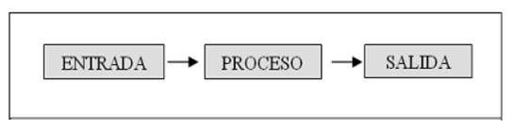

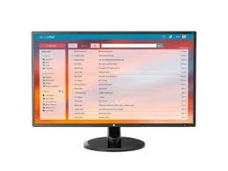
Acciones primitivas
Escribir
Leer
RAM
Datos
Resultados
Asignar

Slide 5

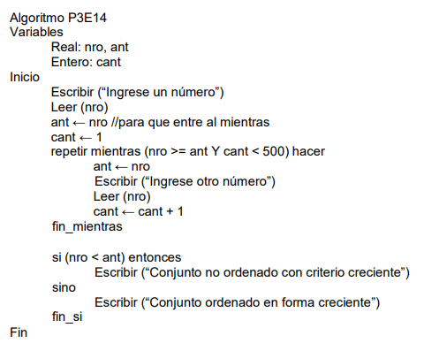
REPASEMOS del LIBRO

Slide 6
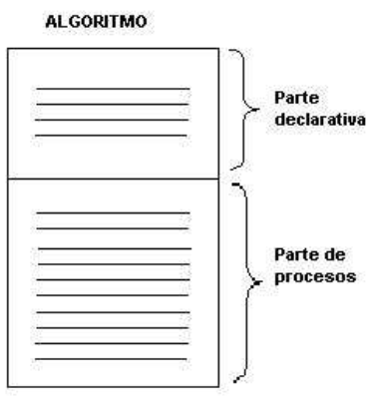
REPASEMOS del LIBRO
Aprender un nuevo lenguaje
Objetivo

Slide 7

REPASEMOS del LIBRO
Aprender un nuevo lenguaje
Vamos paso a paso

Slide 8
REPASEMOS del LIBRO
Comprender el problema
Trazar un plan para resolverlo
Escribir el algoritmo
Codificarlo (programa lenguaje C)
Verificar si funciona bien

Slide 9

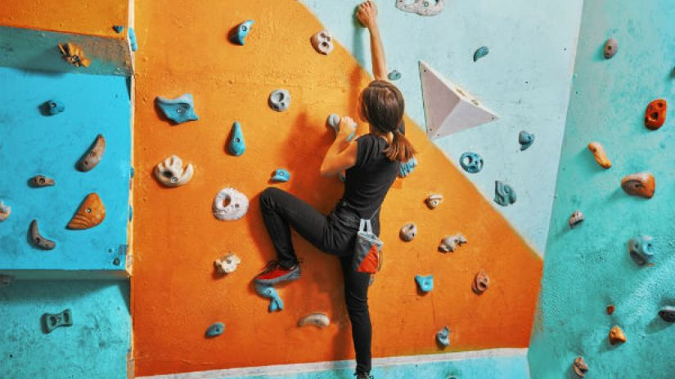

Slide 10

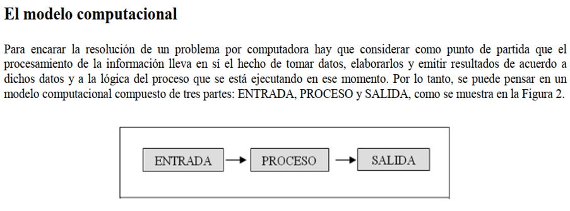

Slide 11

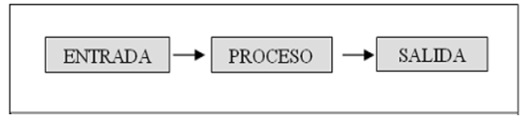
Datos (entra x el teclado)
Resultados (sale x pantalla)
Metodología

Slide 12
Datos
Resultados

Slide 13
Leer
Asignar
Metodología
Acciones
Escribir

Slide 14
Aprender un nuevo lenguaje
sintaxis
semántica

Slide 15
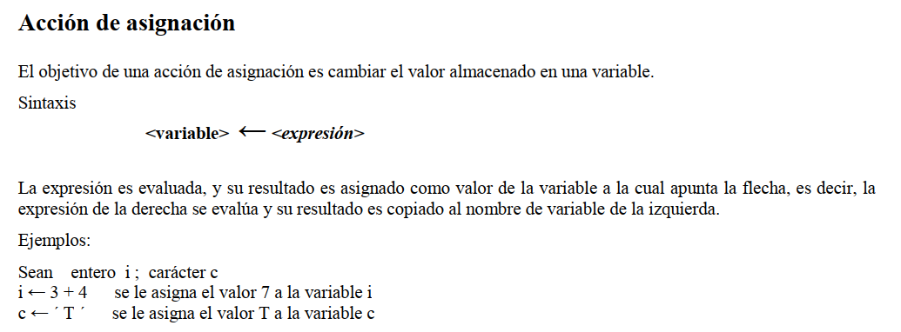
sintaxis
semántica

Slide 16
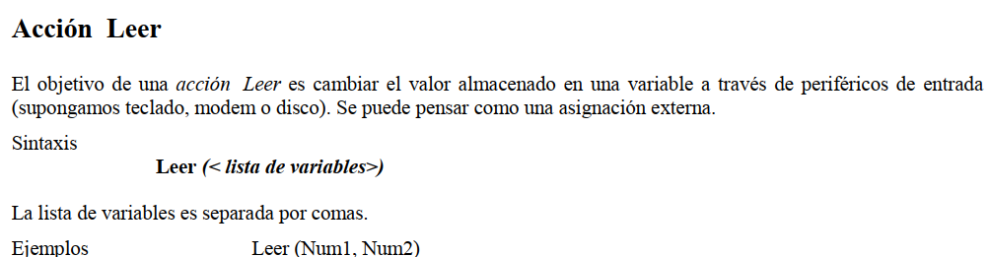
sintaxis
semántica

Slide 17
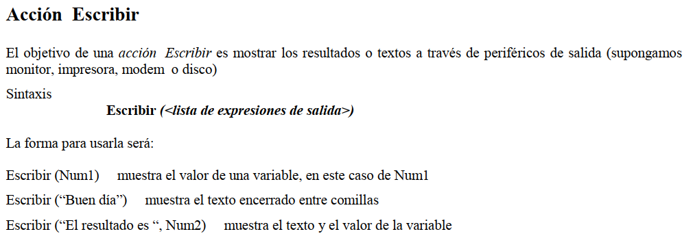
sintaxis
semántica

Slide 18

sintaxis
semántica
15

Slide 19
sintaxis
semántica
Buen día

Slide 20
sintaxis
semántica
El resultado es 34

Slide 21
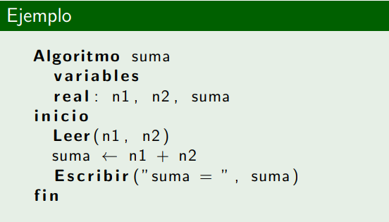
sintaxis
semántica

Slide 22

Fin repaso Capitulo 1

Slide 23
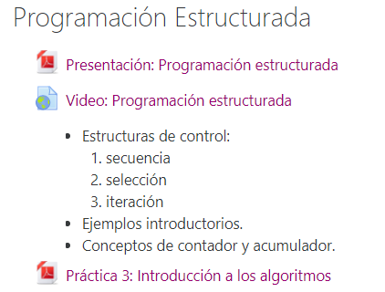

Capitulo 2
Comunidades UNR

Slide 24
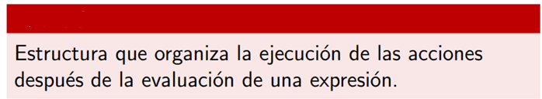
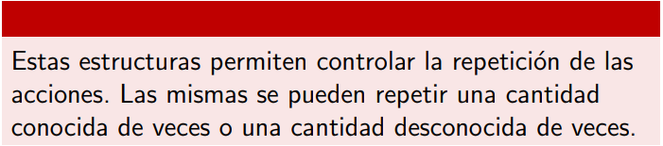
Capitulo 2
Selección
Repetición o iteración

Slide 25
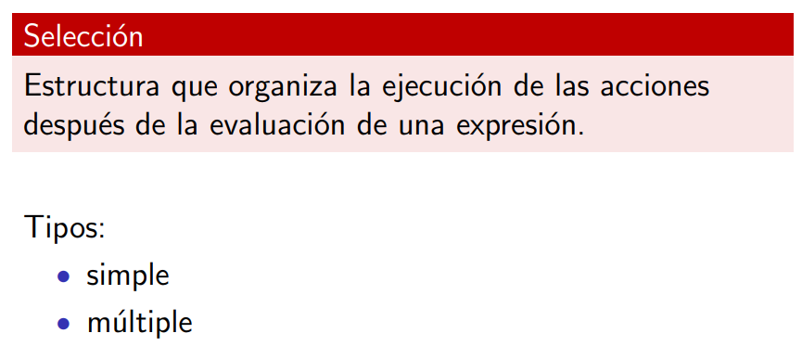
Estructura de control de selección
Si(condición)
Según sea(x)

Slide 26
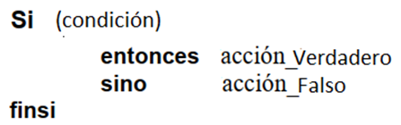
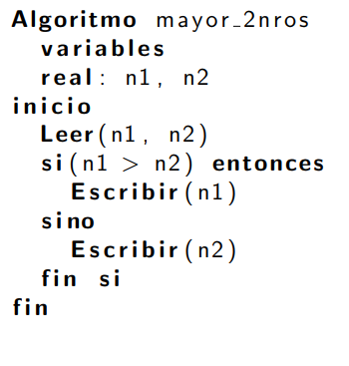
Si (condición)
sintaxis

Slide 27
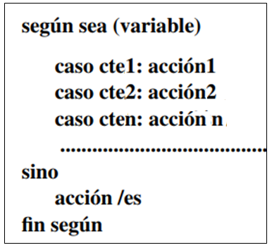
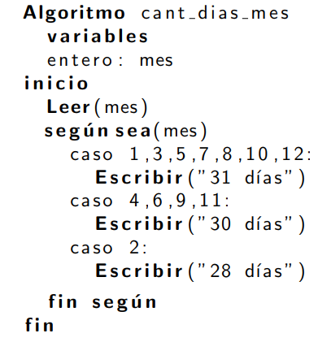
Según sea (x)
sintaxis

Slide 28
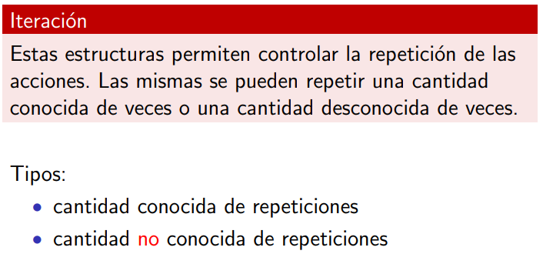
Estructura de control de repetición
Para
Mientras
Repetir hasta que

Slide 29
Estructura de control de repetición
Repetir Para
Repetir Para V ← v_inicial, v_final, incremento
acciones
Fin-para
V es la variable de control
sintaxis

Slide 30

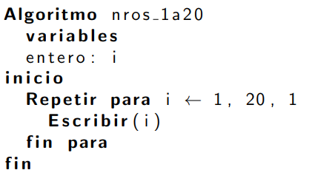

Slide 31
Estructura de control de repetición
Repetir Mientras
Repetir Mientras ( condición )
acciones
Fin-mientras
sintaxis

Slide 32

Leer ( valor )
Repetir Mientras (valor <10 OR valor >18)
Escribir(‘’ El número que ingresó es erróneo. Por favor
ingrese un valor válido’’)
Leer ( valor )
Fin-mientras
… sigue el algoritmo

Slide 33
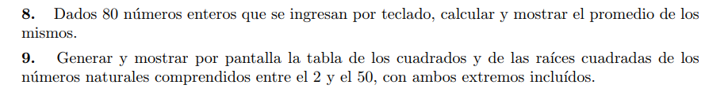
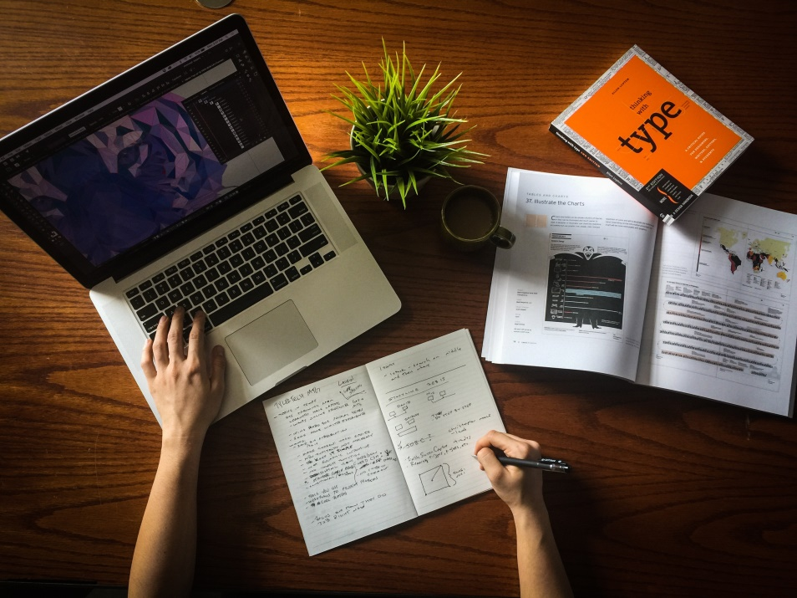
Ahora estamos en condiciones de comenzar con los ejercicios 8 y 9 de Práctica 3

Slide 34

A trabajar!!
Nuestro objetivo es el éxito !!

